Slide 1
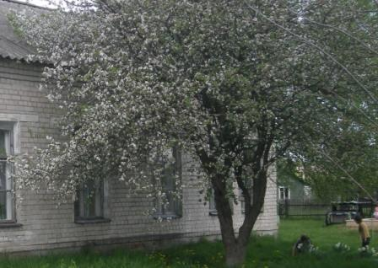
ВИРТУАЛЬНАЯ ЭКСКУРСИЯ ПО МКОУ БЕКЛЕМИЩЕНСКОЙ НШ-ДС

Slide 2
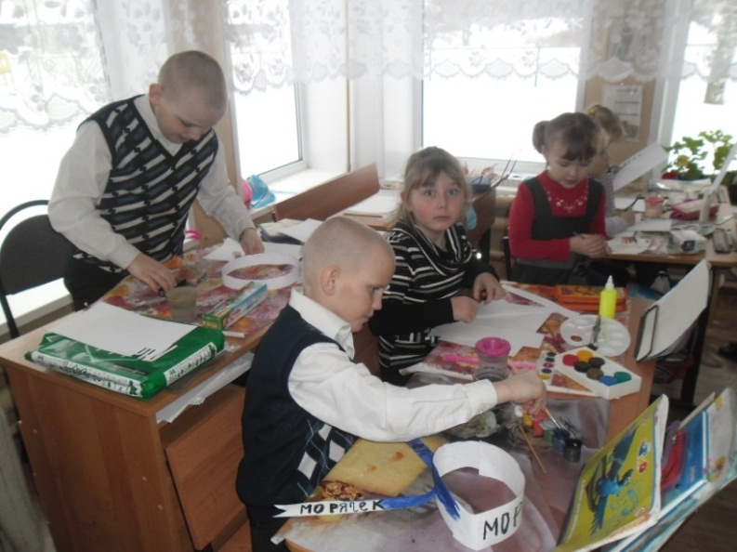
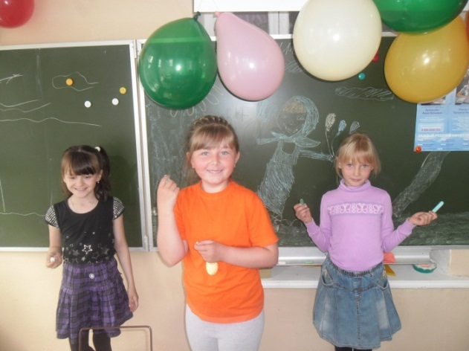
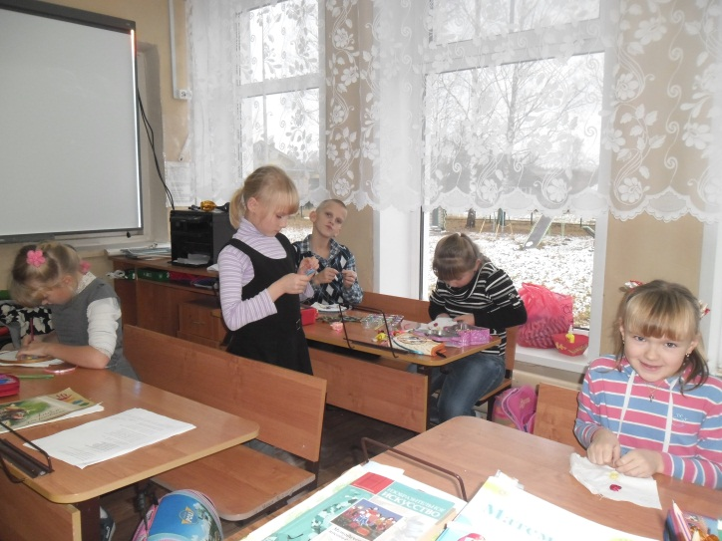
КАБИНЕТ НАЧАЛЬНОГО ЗВЕНА

Slide 3
ПИЩЕБЛОК

Slide 4
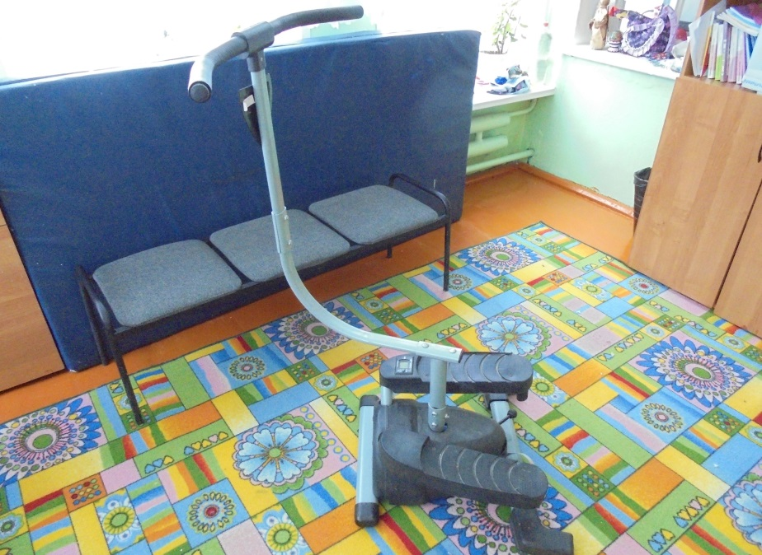
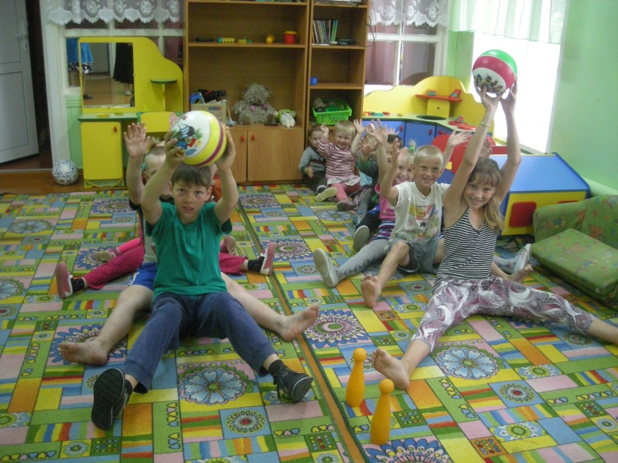
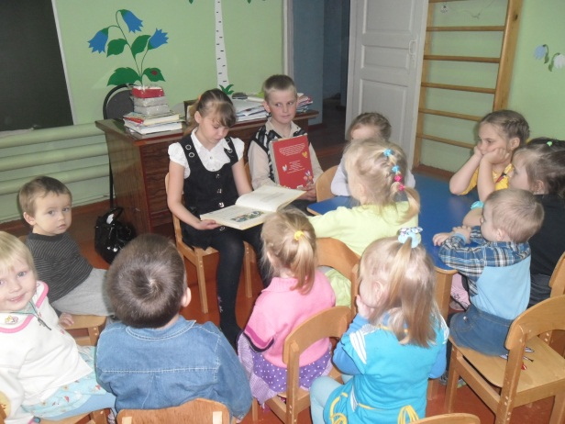
ИГРОВАЯ КОМНАТА

Slide 5
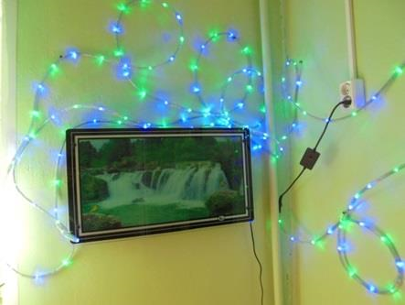
СЕНСОРНАЯ КОМНАТА

Slide 6
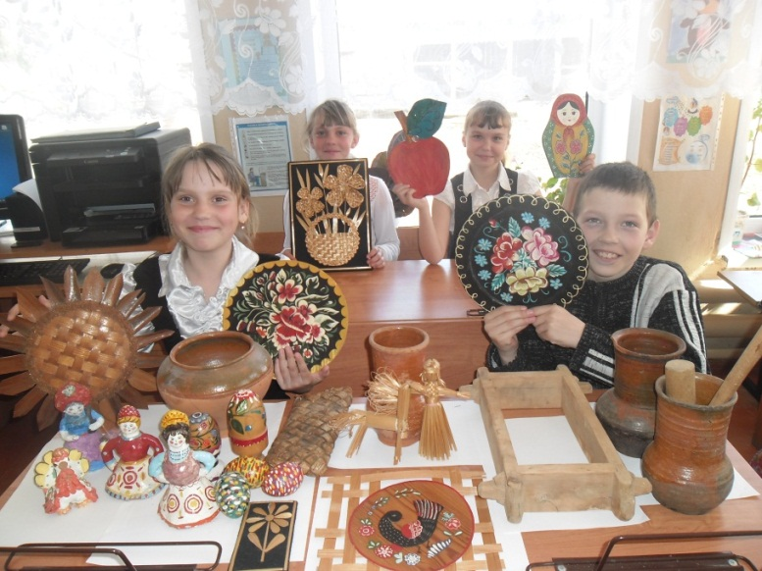
МУЗЕЙНЫЙ УГОЛОК

Slide 7
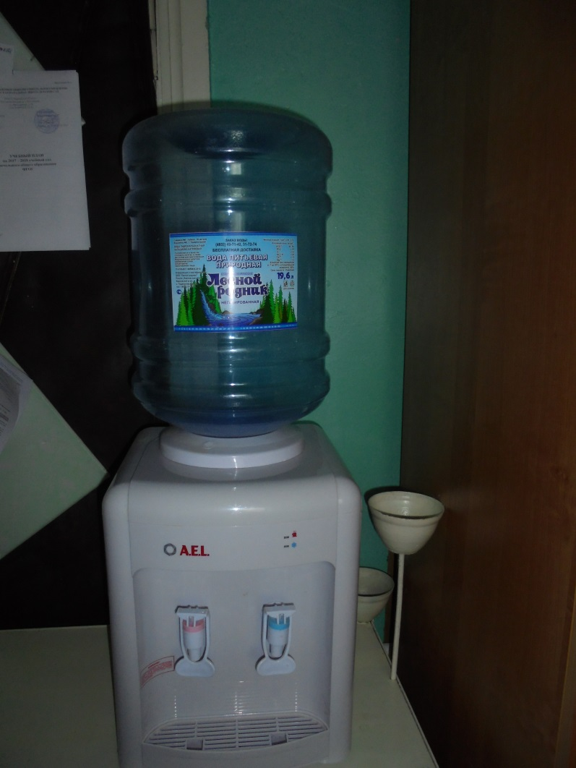
Наличие и доступность питьевой воды

Slide 8
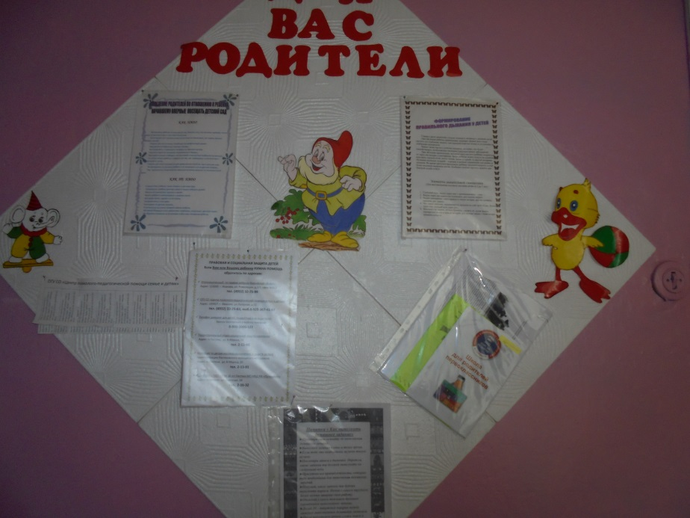
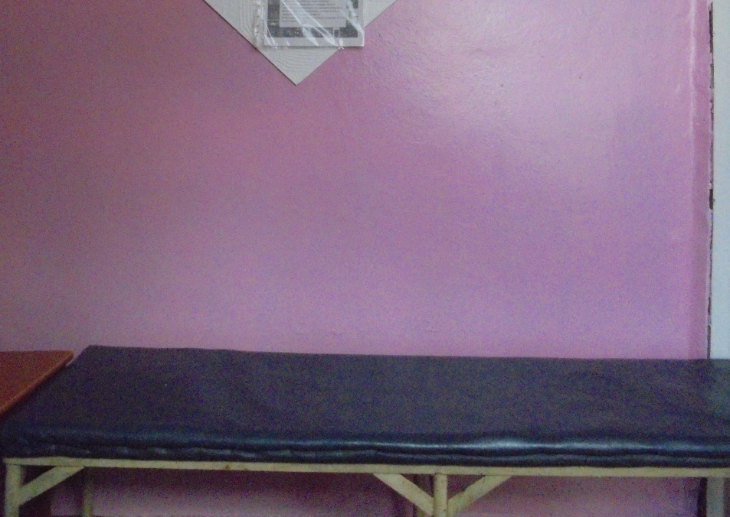
Комфортная зона отдыха (ожидания) для родителей

Slide 9
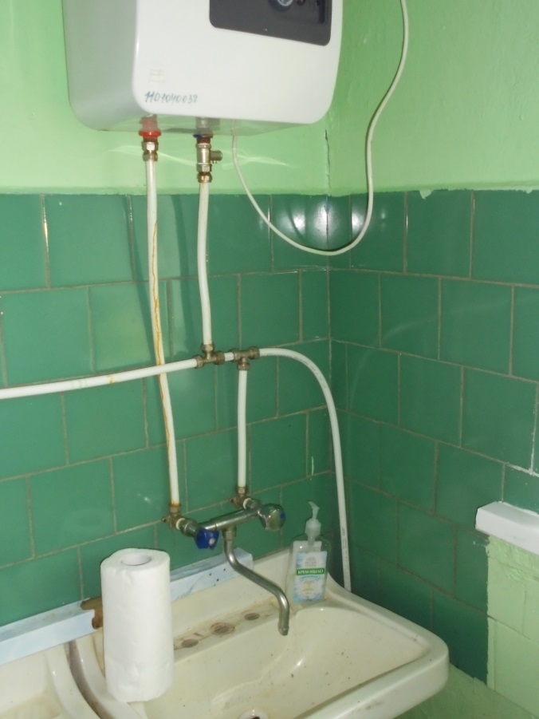
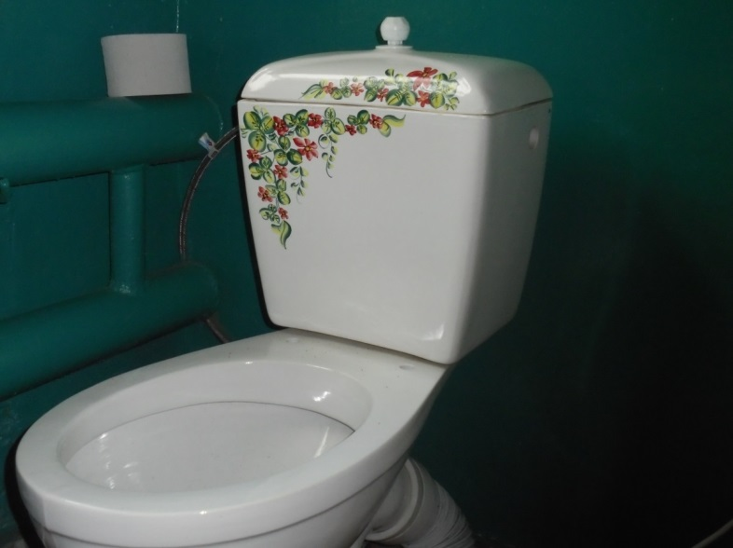
Санитарно-гигиеническое помещение

Slide 10
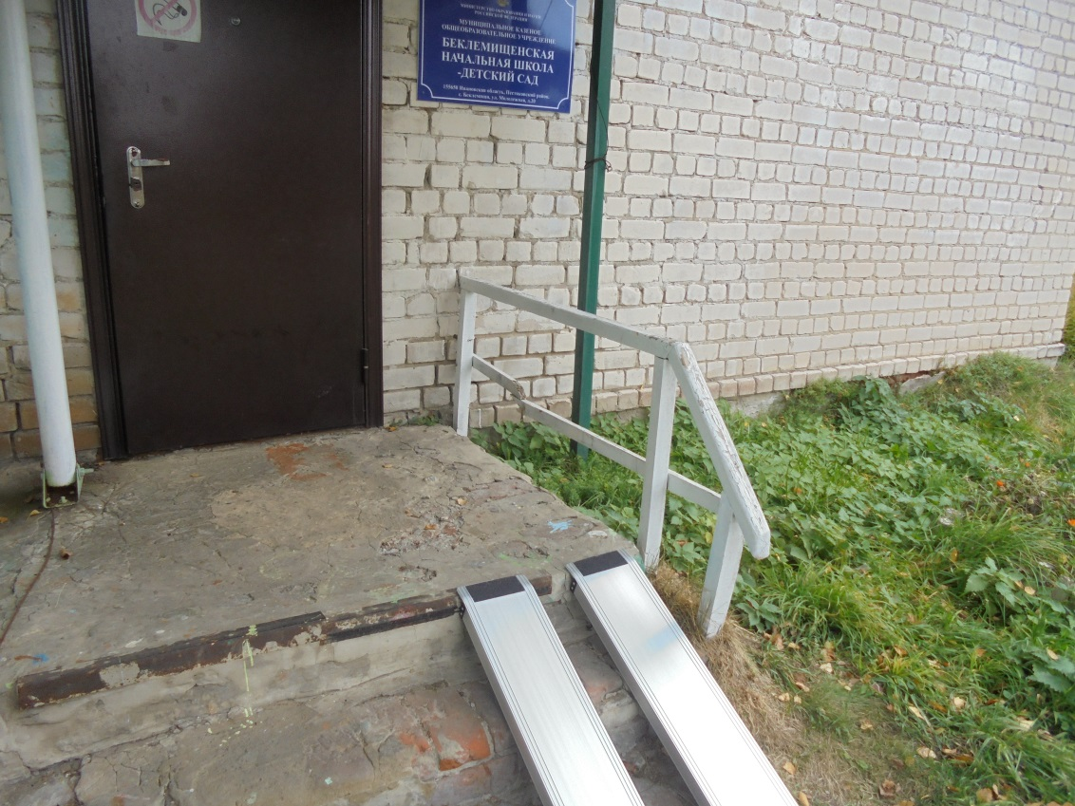
Переносной пандус для инвалидов

Slide 11
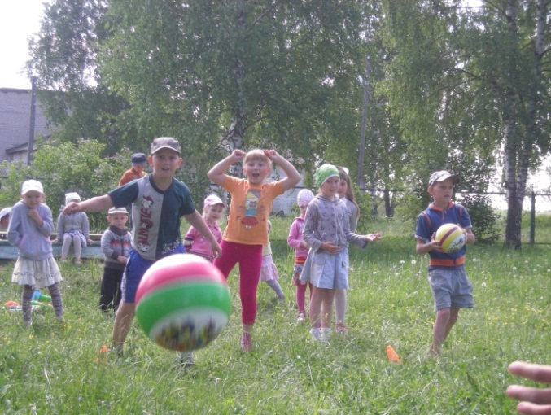
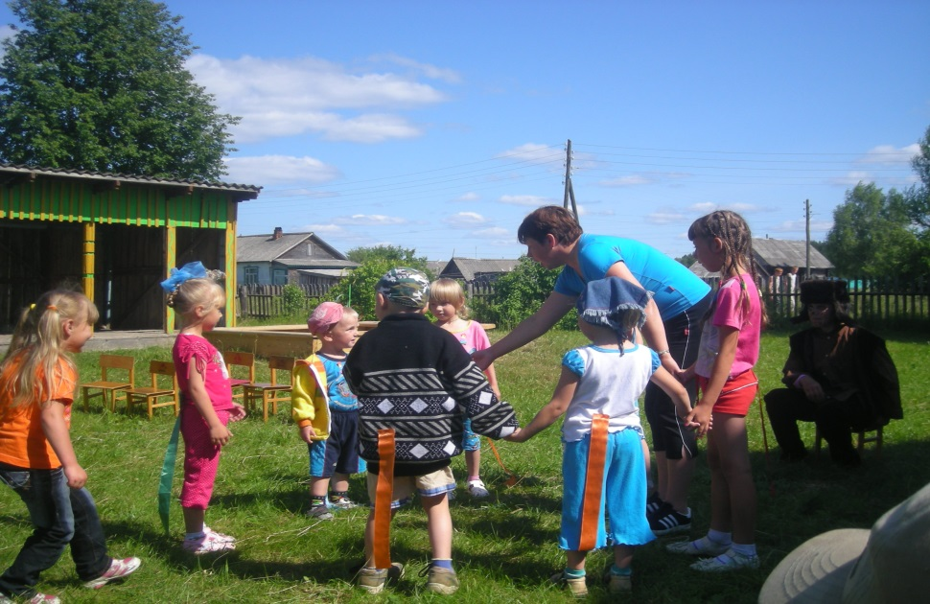
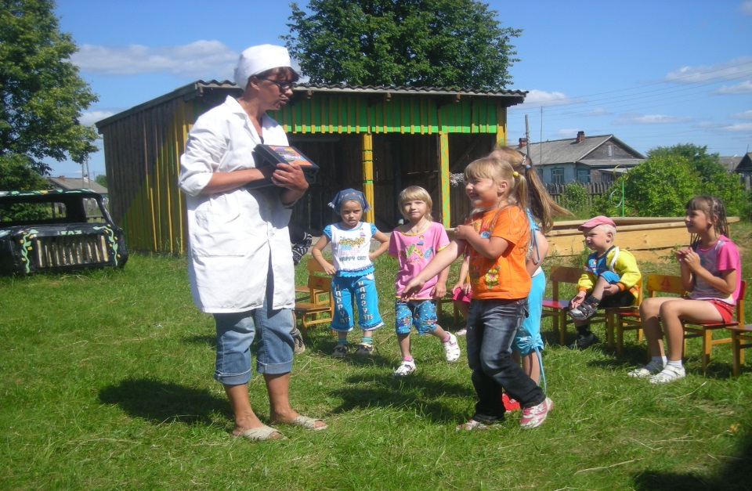
ПРИШКОЛЬНАЯ ТЕРРИТОРИЯ

Slide 12
МЫ ОЧЕНЬ РАДЫ ВИДЕТЬ ВАС В НАШЕЙ ШКОЛЕ!

